Slide 1
Школа развития речи
1 «г» класс
Селищева Елена Геннадьевна

Slide 2
Не торопись отвечать, торопись думать.
Кто это?
Чьи там крики у пруда: -Квасу, квасу нам сюда! Ква-ква-квасу, просто-кваши, Надоела нам вода!

Slide 4
Караул! Грабеж! Пропажа! Вор прокрался утром рано! Грош украл он из кармана! Карандаш! Карточку! Пробку! И красивую коробку!

Slide 6
Жу-жу-жу-жу, жу-жу-жу! На лужайке я жужжу! На лужайке я жужжу! Над ромашками кружу! Безобидно я жужжал! Что ж ты Женя убежал?

Slide 8
Голоса природы

Slide 13
Геннадий Цыферов
Что у нас во дворе? Дерево. Зовут его тополь. Если ветер, тополь смеется: -У-у-у… Если дождь – плачет: -Кап – кап…

Slide 14
Евгений Чарушин «Страшный рассказ»
…топ… топ… шлёп… шлёп… топ… топ…

Slide 15
Евгений Чарушин «Страшный рассказ»
…топ… топ… шлёп… шлёп… топ… топ…

Slide 16
физминутка
Прислушайся к звукам

Slide 17
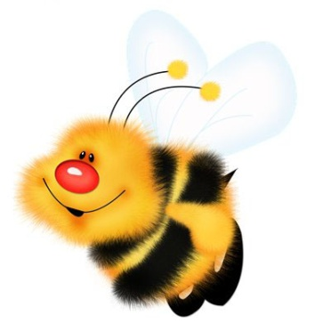
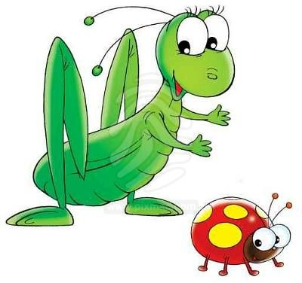
Давайте поиграем!
Работа в группах
Правила дружной работы
Называйте друг друга по имени, при этом смотрите в лицо друг другу.
Если один говорит, то другой не перебивает.
Умейте без ссоры отстаивать свое мнение.
Не обижайте друг друга.
Разговаривайте очень тихо, чтобы не мешать другим ребятам.
Отвечайте четко.
Кто так говорит?

Slide 18
Прислушайся и вообрази
Стихотворение Т. Собакина Рабочая тетрадь стр. 54
Что произошло на твой взгляд в комнате?

Slide 19
голоса живой природы

Slide 20
голоса неживой природы

Slide 21
Работа в группах
Море
Колокольчик
Ветер
ручеек

